Slide 1


Cocos2d-JS游戏开发
---精灵

Slide 2
核心概念
坐标系、节点（Node）
定时器（Schedule）
标签及菜单（Label、Menu、MenuItem）
场景与层（Scene、Layer）
导演（Director）
精灵（Sprite）
动作与动画（Action、Animation）

Slide 3
精灵概念
游戏中的主角、飞机、子弹等等都是精灵。它可以移动，旋转，缩放，执行动画，播放帧动画，并接受其他转换
Cocos2dx的Sprite由Texure，frame和animation组成，由OpenGL ES负责渲染
精灵一般要结合事件处理、碰撞检查等操作完成游戏逻辑

Slide 4
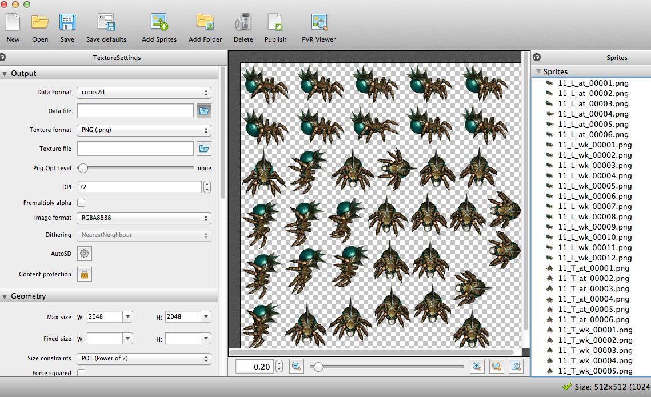
纹理及纹理图集
使用图片生成精灵（png、jpg）
纹理图集生成精灵（TexturePacker生成图片及配置文件）

Slide 5
创建精灵对象（常用方式）
根据图片路径创建 －var sp1 = new cc.Sprite(res.bg_png); - var sp2 = new cc.Sprite(res.bg_png,cc.rect(0,0,20,20),null);
根据精灵表（纹理图集）中精灵帧名创建 －cc.spriteFrameCache.addSpriteFrames(plist路径,图片路径) －var sp2 = new cc.Sprite(#bg.png);
根据精灵帧 －cc.spriteFrameCache.addSpriteFrames(plist路径,图片路径) －var spriteFrame = cc.spriteFrameCache.getSpriteFrame(str); －var sp3 = new cc.Sprite(spriteFrame );
创建精灵对象实验

Slide 6
精灵帧缓存及性能优化
减少文件读取次数
减少渲染引擎的绘制调用并加速渲染
Zwoptex和TexturePacker

Slide 7
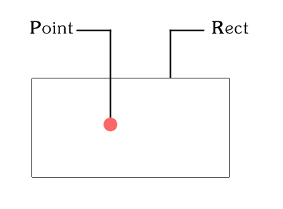
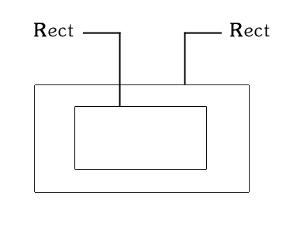
碰撞检测
通过getBoundingBox()方法获得精灵矩形区域(cc.Rect类型)
cc.rectContainsPoint(矩形，点); //点在矩形内
cc.rectContainsRect(矩形，矩形); //矩形在矩形内
精灵碰撞检测实验

Slide 8
屏幕适配方案
cc.ResolutionPolicy.EXACT_FIT （可能有拉伸）
cc.ResolutionPolicy.NO_BORDER （没有拉伸，但可能有裁切）
cc.ResolutionPolicy.SHOW_ALL （没有拉伸，但可能有黑边）
cc.ResolutionPolicy.FIXED_HEIGHT（用于横屏游戏）
cc.ResolutionPolicy.FIXED_WIDTH （用于竖屏游戏）
屏幕适配实验

Slide 9
简易飞机游戏
设置屏幕适配方案（竖屏游戏）
创建3个场景（StartScene、MainScene、OverScene）
实现开始场景（标题、菜单、场景跳转）
实现主游戏场景（游戏逻辑、距离累加及记录、场景跳转）
实现结束场景（当前分数和最高分数的读取及设置、展示）
优化（场景过渡效果、场景及飞机随机更换）
发布（publish，注意非中文目录）

Slide 10

Thank You！

